Slide 1

Ekonometria przestrzenna
Analityka Gospodarcza II
Przestrzenne zróżnicowanie statusu społeczno-ekonomicznego uczniów w krajach uczestniczących w badaniu PISA (2012–2018)
Izabela Reszka, Piotr Wiśniewski, Klaudia Woźniak

Slide 2
SPIS Treści
Wprowadzenie
Problem badawczy i pytania
Przegląd literatury
Opis danych
Wstępna analiza danych
Eksploracyjna analiza danych przestrzennych (ESDA)
Modelowanie ekonometryczne
Ocena modelu
Wnioski i rekomendacje
Zakończenie i pytania

Slide 3

Wprowadzenie
Analiza przestrzenna statusu społeczno-ekonomicznego uczniów w badaniach PISA (2012-2018)
Cel projektu: Analiza przestrzennego zróżnicowania statusu społeczno-ekonomicznego uczniów na podstawie PISA z lat 2012-2018
Znaczenie tematu: Rola edukacji jako czynnika wyrównania szans i narzędzia polityki społecznej, szczególnie w kontekście regionalnych dysproporcji
Podejście badawcze: Zastosowanie metod ekonometrii przestrzennej do identyfikacji wzorców i zależności przestrzennych w danych edukacyjnych
Logo – PISA: Program Międzynarodowej Oceny Umiejętności Uczniów

Slide 4

Problem badawczy i pytania
Zróżnicowanie przestrzenne statusu społeczno-ekonomicznego uczniów
Sformułowanie problemu: czy istnieją regionalne wzorce w statusie społeczno-ekonomicznym uczniów? Jakie czynniki wpływają na te różnice?
Uzasadnienie wyboru: Znaczące różnice w poziomie wyników edukacyjnych pomiędzy regionami sugerują wpływ czynników lokalnych
Poziom analizy przestrzennej: Analiza przeprowadzona na poziomie krajowym z uwzględnieniem danych PISA oraz komponentu przestrzennego
John Cobb - Aerial Photography

Slide 5

Wykorzystana literatura
Przegląd literatury
Literatura polska
Olejnik, A., & Olejnik, J. (2021). Metody stochastyczne w ekonometrii przestrzennej – nowoczesna analiza asymptotyczna. Łódź: Wydawnictwo Uniwersytetu Łódzkiego.
Antczak, E., Lewandowska-Gwarda, K., Olejnik, A., & Suchecki, B. (2010).Ekonometria przestrzenna. Metody i modele analizy danych przestrzennych. Łódź: Wydawnictwo Uniwersytetu Łódzkiego.
Literatura zagraniczna
Anselin, L. (1988). Spatial Econometrics: Methods and Models. Dordrecht: Kluwer Academic Publishers.
Arbia, G. (2006). Spatial Econometrics: Statistical Foundations and Applications to Regional Convergence. Berlin: Springer-Verlag.

Slide 6



Źródła, zmienne i przestrzenna struktura danych pisa
Opis Danych
ŹRÓDŁA DANYCH
Baza danych PISA
Dane badań z PISA (2012-2018) uzupełnione o dane makroregionalne oraz pliki shapefile
STRUKTURA DANYCH
Zmienna zależna: status społeczno-ekonomiczny uczniów (ESCS); zmienne objaśniające: dochody, wykształcenie rodziców, typ szkoły
KOMPONENT PRZESTRZENNY
Jednostki analizy: kraje uczestniczące w PISA, zastosowano macierz wag sąsiedztwa przestrzennego

Slide 7
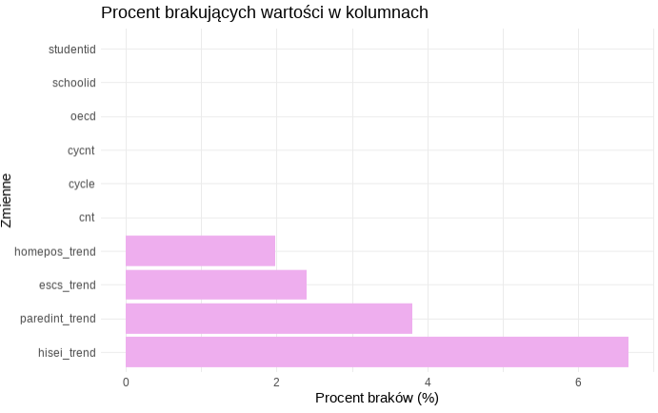
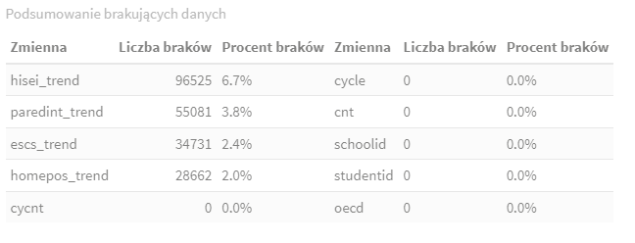
Opisowa charakterystyka danych pisa
Wstępna analiza danych
Identyfikacja anomalii
Statystyki opisowe
Wizualizacja rozkładów
Zmienna | Średnia | Mediana | Zakres | Odch. std. | Asymetria | Wnioski
escs_trend | –0.40 | –0.32 | –9.86 → 4.70 | 1.13 | –0.49 | Umiark. zróżnic. Lewostronny
hisei_trend | 49.4 | 50.37 | 11 → 89 | 21.85 | ≈ 0 | Duża zmienność Rozkład symetryczny
homepos_trend | 0.11 | 0.15 | –6.80 → 3.65 | 0.59 | –0.22 | Niskie zróżnic. Lekko lewostronny
paredint_trend | 13.24 | 14.5 | 3 → 16 | 2.99 | –1.18 | Wysoka różnorodność Lewostronny

Slide 8
Eksploracyjna analiza danych przestrzennych (ESDA)

Slide 9
Modelowanie ekonometryczne

Slide 10
Ocena modelu

Slide 11
Wnioski i rekomendacje

Slide 12
Zakończenie i pytania

Slide 13

Zaprojektowanie prezentacji w powerpoint - dodanie punktu 2,3,4,5 (podpunkt a,b)
—

Slide 14
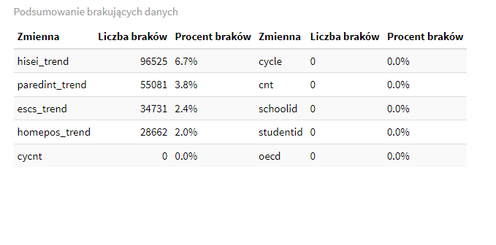

Slide 15
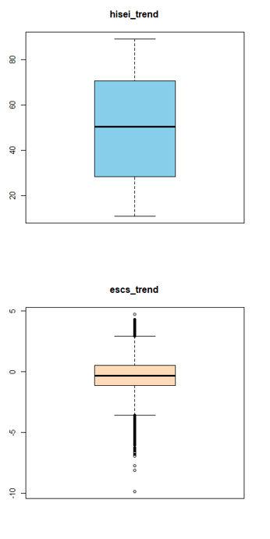
PRODUCT OVERVIEW

Slide 16
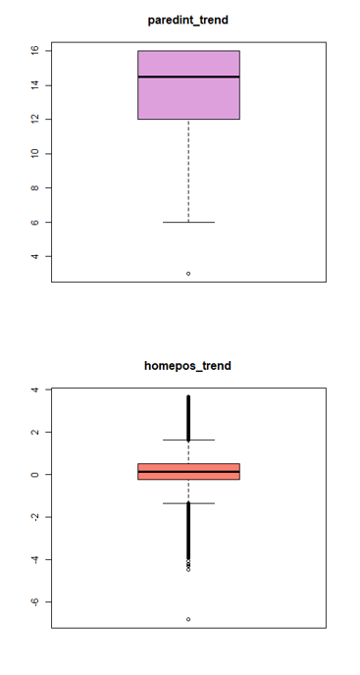
PRODUCT OVERVIEW

Slide 17
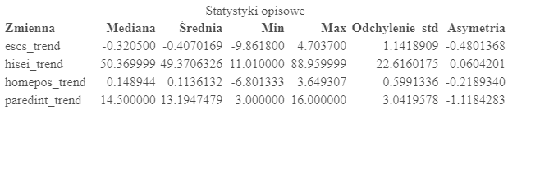
PRODUCT OVERVIEW

Slide 18
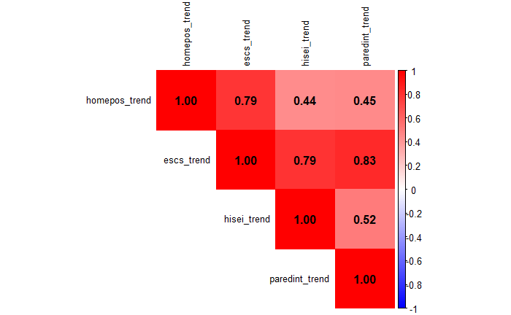
PRODUCT OVERVIEW

Slide 19
BUSINESS MODEL
ABSTRACT
We based our research on market trends and social media
DESIGN
We believe people need more products specifically dedicated to this niche market
RESEARCH
Minimalist and easy to use

Slide 20
MARKET OVERVIEW
$3 Billion
$1 Billion
$2 Billion
Freedom to invent
Selectively inclusive market
Serviceable available market
Opportunity to build
Fully inclusive market
Total addressable market
Few competitors
Specifically targeted market
Serviceable obtainable market

Slide 21
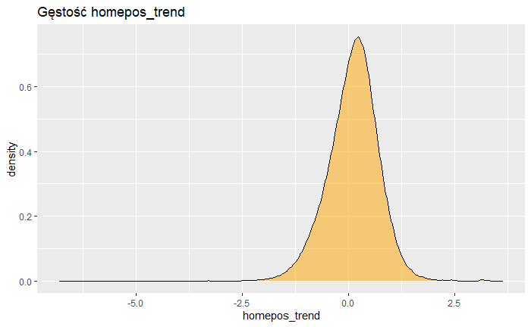
MARKET OVERVIEW

Slide 22
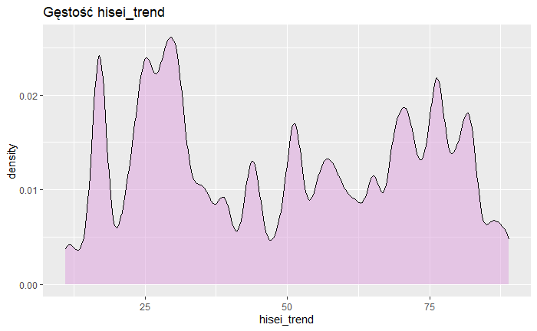
MARKET OVERVIEW

Slide 23
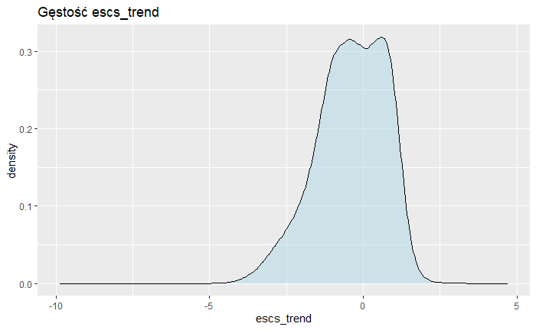
MARKET OVERVIEW

Slide 24
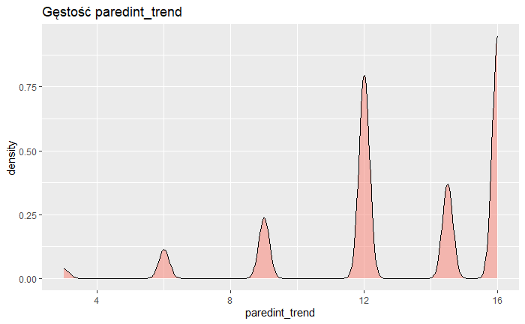
MARKET OVERVIEW

Slide 25
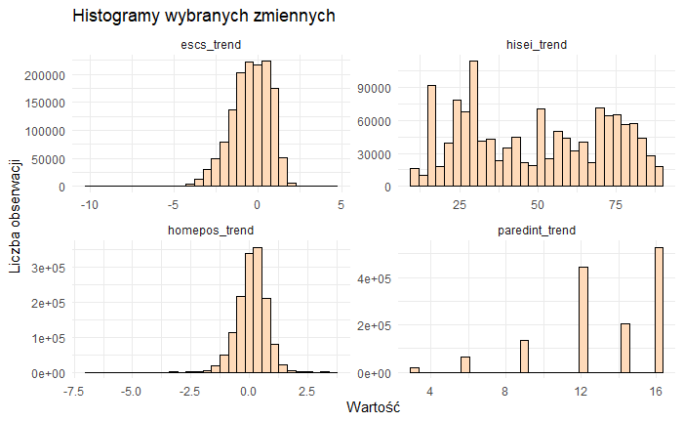
MARKET OVERVIEW

Slide 26
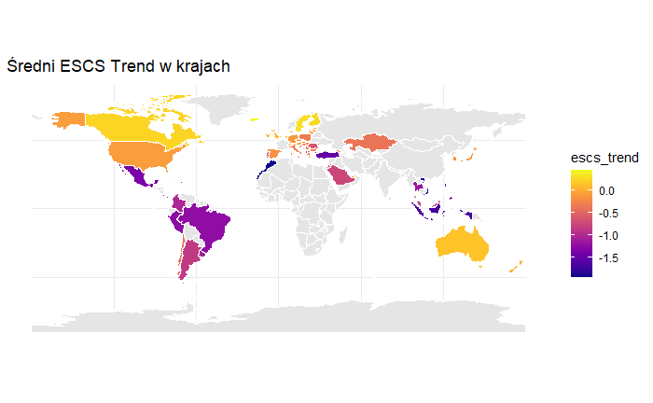
MARKET OVERVIEW

Slide 27
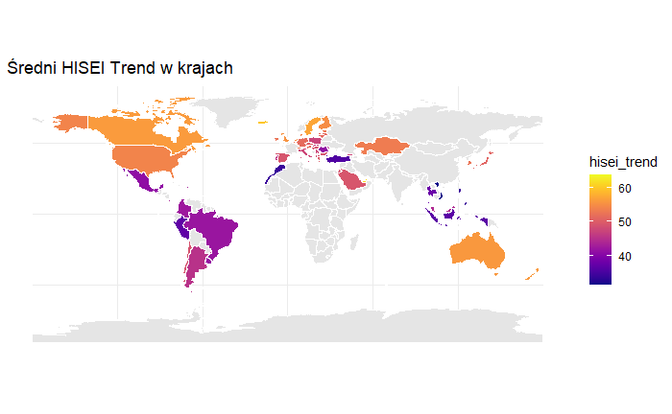
MARKET OVERVIEW

Slide 28
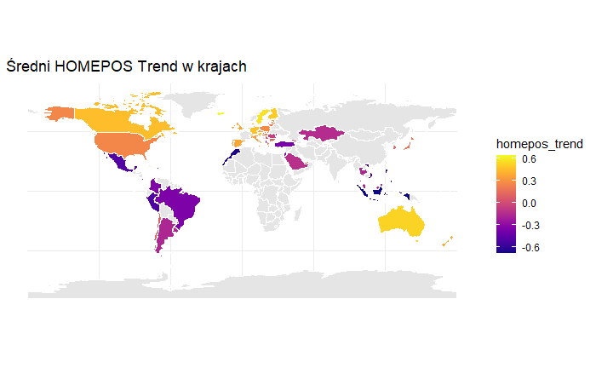
MARKET OVERVIEW

Slide 29
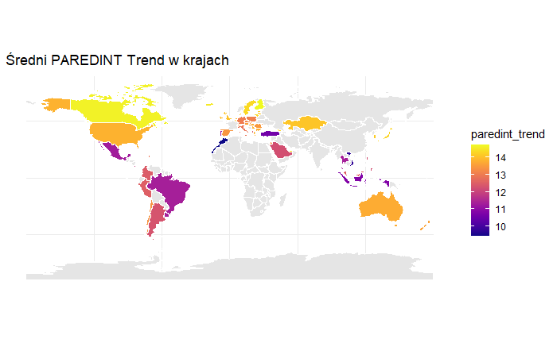
MARKET OVERVIEW

